Slide 1


Energia-alan
vähähiilisyystiekartta

Slide 2

TIEKARTTA
Uusi energiajärjestelmä
Energian sektori-integraatio
Yhteistyö asiakkaan kanssa
Mahdollistavat energiaverkot
Kehittyvä osaaminen
KOHTI HIILINEUTRAALIA ENERGIAA
Puhdistuva energia
Päästötön sähkö
Puhdistuva kaukolämpö
Mahdollistuva kiertotalous
Kotimainen biotalous
Puhdistuva kaasu
Energia ratkaisijana
Sähköistyvä teollisuus
Liikenteen puhdistuminen
Kestävät lämmitysratkaisut
Notes:
”Hiilineutraali energia”
Energia ratkaisijaksi
”Visiointia”
Uusi energiajärjestelmä
Energian sektori-integraatio
Energia-asiakas kuskin paikalle
Muutoksen mahdollistavat energiaverkot
Tulevaisuuden energiaosaaminen
”Jalanjälki”
Puhdas tuotanto
Energia biotaloudessa
Energia kiertotaloudessa
Foss. kaasusta uusiutuviin ja synteettisiin
Puhdistuva sähköntuotanto
Polttoon perustumaton kaukolämpö
”Kädenjälki”
Puhtaan energian mahd.
Teollisuuden sähköistyminen
Liikenteen käyttövoimien puhd.
Puhdas lämmitys

Slide 3
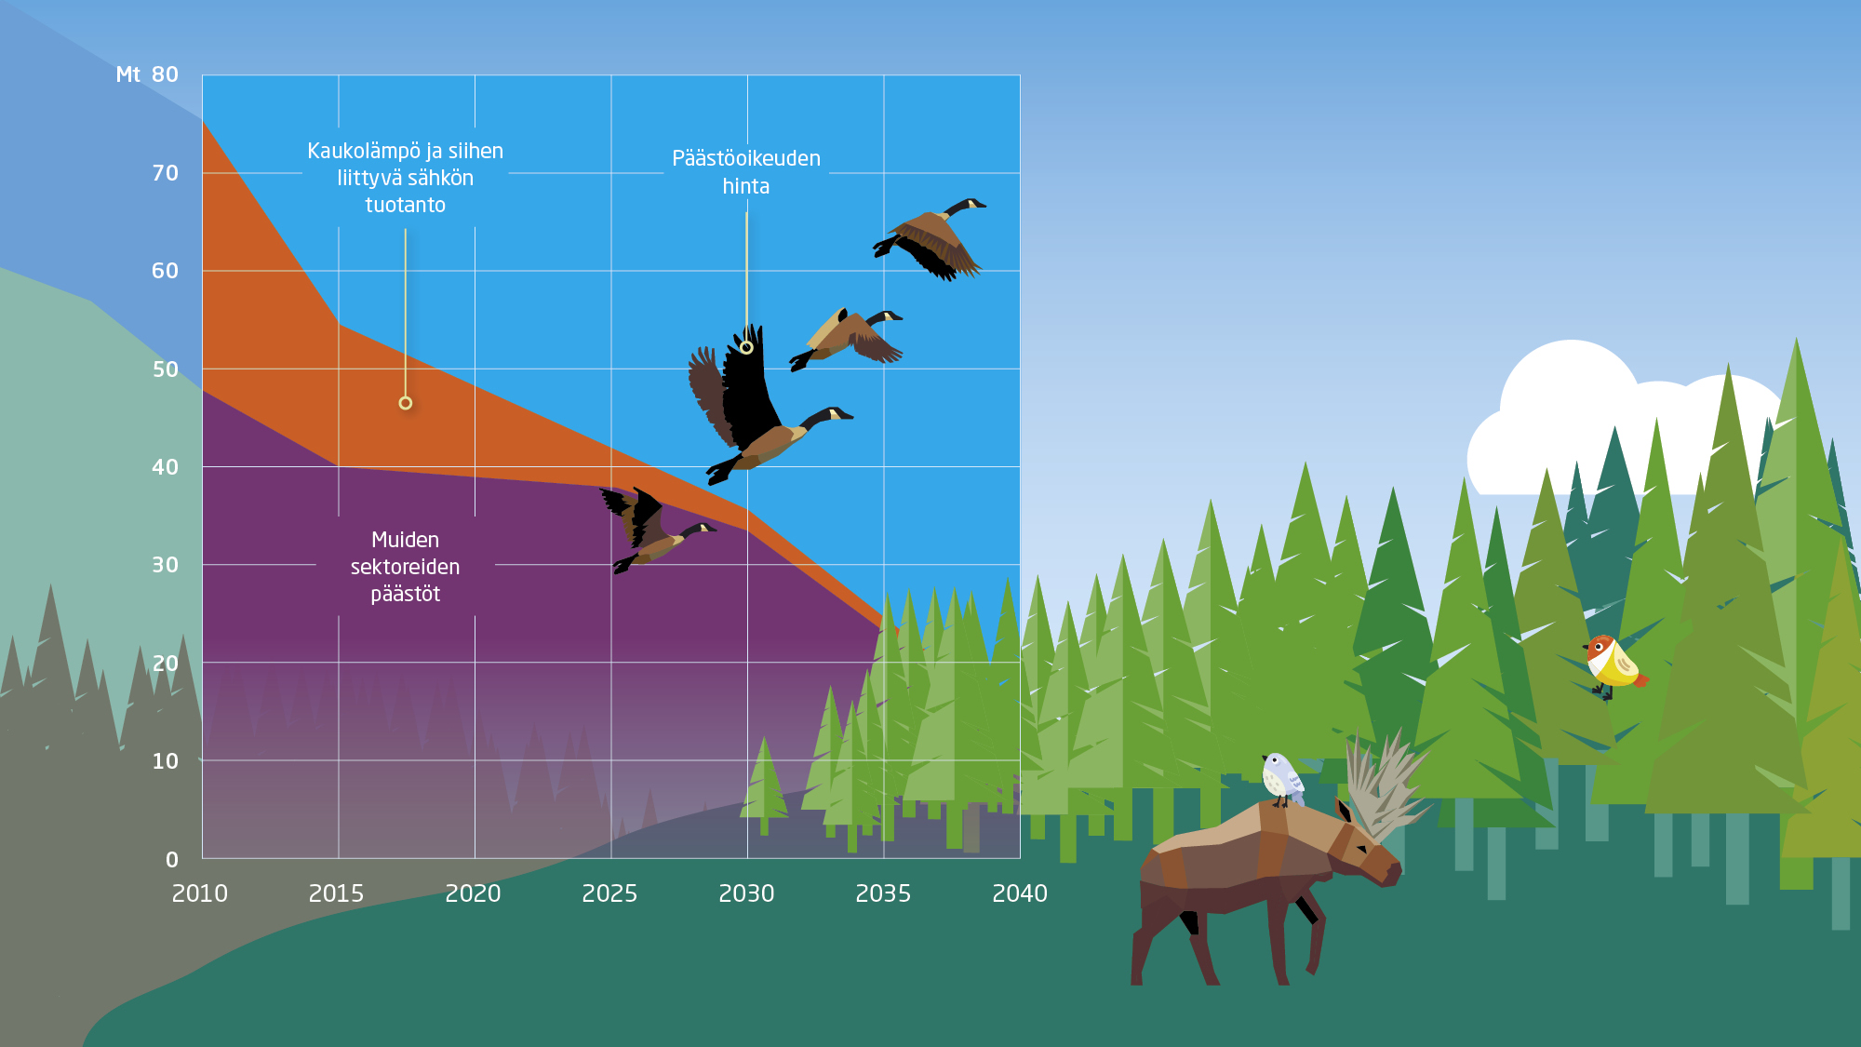
Sähkön ja kaukolämmön päästöt putoavat nopeasti
Energia-ala tukee hallituksen tavoitetta saavuttaa hiilineutraalisuus jo 2030-luvulla.
Vuonna 2021 päivitetty vähähiilisyyden tiekartan kehityspolku osoittaa, että päästöt vähenevät ennustettua jyrkemmin ja alan hiilineutraalius on yhä lähempänä.
Lue lisää täältä

Slide 4

Energia ratkaisijana
Päästöttömästi tuotettu sähkö palvelee yhteiskuntaamme joko suoraan, nesteinä tai kaasuna.
Fossiilisista polttoaineista luovutaan liikenteessä, palveluissa, työkoneissa, teollisuudessa, lämmityksessä ja maataloudessa.
Kehittyvät energiaverkot turvaavat toimitusvarmuuden ja monipuolisen päästöttömän tuotantopaletin.
ENERGIA-ALAN VÄHÄHIILISYYSTIEKARTTA

Slide 5

Suomen tie vähähiilisyyteen perustuu puhtaaseen energiaan, toimitusvarmoihin verkkoihin ja toimiviin energiamarkkinoihin. Sähkö-, lämpö- ja kaasuverkot ja joustavat markkinat ovat perusta uuden puhtaan energiajärjestelmän toimivuudelle.
Kiertotalous perustuu toimialojen rajat ylittävälle yhteistyölle, josta kaikki hyötyvät. Energiaksi käytetään maa- ja metsätalouden sivuvirtoja, jätteitä ja hukkalämpöjä. Samalla puhdas energia mahdollistaa kiertotalouden.
Energiamurros on jo käynnissä ja alan investoinnit suuntautuvat puhtaaseen tuotantoon. Energia-ala toteuttaa muutosta yhdessä muiden toimialojen ja asiakkaiden kanssa. Energiayhtiöiden teot vähentävät teollisuuden, liikenteen, rakennusten lämmityksen, palveluiden ja maatalouden hiilipäästöjä.
Suomalaisen tuotannon kilpailukyky perustuu toimitusvarmaan ja kustannustehokkaaseen energiaan. Energia-alan vastuullisuus on sitä, että huolehdimme yhteiskunnan toimintakyvystä hiilineutraaliuteen johtavalla tiellä.
Energia-ala on sitoutunut energiatuotannon päästöjen puolittamiseen vuoteen 2030 mennessä, vertailuvuotena on 2018.

Slide 6

Puhdistuva energia
Energiantuotannon päästöt vähenevät vuosi vuodelta
Sähkön ja kaukolämmön päästöt ovat puolittuneet kuluneen vuosi-kymmenen aikana ja nykyisen päästöohjauksen myötä päästö-vähennykset jatkuvat. Fossiiliset ja turve jäävät toimitus- ja huolto-varmuuspolttoaineiksi.
Suomalaisen hajautetun energiajär-jestelmän vahvuutena on monipuo-lisuus, joka takaa epävarmoina aikoina energiaturvallisuuden ja edullisen energian saatavuuden.
Puhtaan sähköntuotannon kustan-nukset ovat laskeneet ja sähkö on edullinen tapa vähentää päästöjä eri toimialoilla.
Biotalouden ja kiertotalouden sivuvirtoihin perustuva kaukolämmön tuotanto vahvistuu ja sen rinnalle tulee polttoon perustumattomia teknologioita.

Slide 7
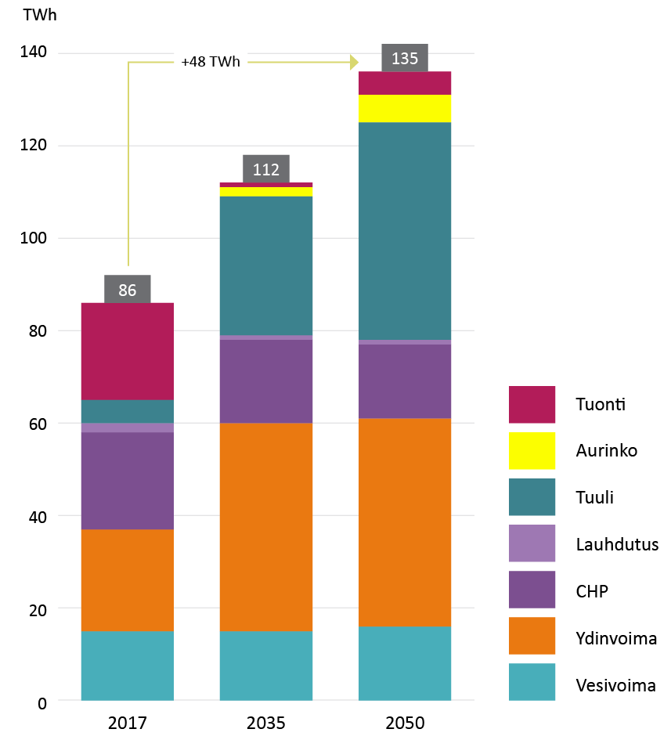
Päästötön sähkö
Voimakkaan sähköistymisen skenaario
Päästökaupan laajentaminen ja vahvistaminen on tärkein ohjauskeino vuoden 2030 jälkeiselle ajalle.
Päästökaupan kanssa päällekkäisiä, esimerkiksi kansalliseen verotukseen perustuvia ohjauskeinoja ei tarvita.
Sähkömarkkinoiden toimivuutta pitää edistää yhteiseurooppalaisella lainsäädännöllä.
Julkinen tuki pitää kohdistaa energian demonstraatio- ja pilotointihankkeiseen, energiatuotanto ei tarvitse tukea.
Energia-ala vastaa kasvavaan sähkön kysyntään markkinaehtoisesti. Päästökaupan ohjaus varmistaa investoinnit puhtaaseen sähkön tuotantoon.
Lähde: AFRY, Finnish Energy Low Carbon Roadmap 2020.

Slide 8

Investointeja täytyy vauhdittaa säätämällä luvitukselle kokonaismääräaika ja kehittämällä kattava poikkihallinnollinen sähköinen asiointijärjestelmä.
Maa- ja merituulivoiman rakentumista kaikkialle Suomeen pitää nopeuttaa yksinkertaistamalla kaavoitus-menetelmiä ja ratkaisemalla tutkajärjestelmän asettamat rajoitteet.
Luvitus- ja hankintakäytäntöjen kehittäminen yritysten ja viranomaisten yhteistyönä vahvistaa ydinvoiman toimintaympäristöä.
Ydinvoima pitää sisällyttää EU:n kestävän rahoituksen puitteisiin.
Vesivoima on vaihtelevan tuotannon säätäjä ja siitä täytyy pitää huolta. Vesilaki pitää säilyttää vesien käyttölakina ja vesivoima täytyy huomioida vesivoimadirektiivissä tärkeänä käyttömuotona.
Vaelluskalahankkeita pitää tukea jatkossakin.
Metsätalouden ja teollisuuden sivuvirtoihin perustuvien puupolttoaineiden käyttöedellytykset pitää turvata sähköä ja lämpöä tuottavissa laitoksissa.

Slide 9

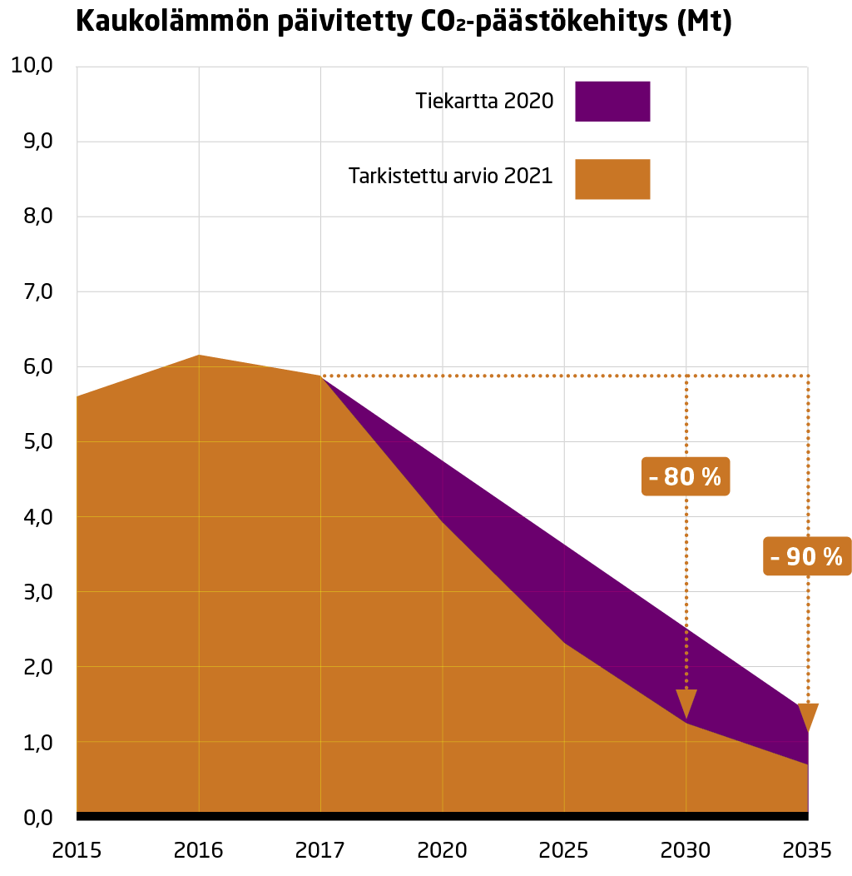
Kaukolämmön päästöt vähenevät merkittävästi ennustettua nopeammin
Kaukolämmön päästöt ovat vähentyneet kymmenessä vuodessa puoleen ja vähenevät kolmannekseen nykyisestä seuraavan 10 vuoden aikana. Alan yhtiöissä on vahva yhteinen näkemys päästöttömyyden välttämättömyydestä ja monin paikoin kaukolämpö on jo nyt päästötöntä. Energiayhtiöillä on vahva luotto siihen, että kaukolämpöjärjestelmä tarjoaa tehokkaimman ja joustavimmantavan vastata yhteiskunnan moninaisiin odotuksiin.

Slide 10
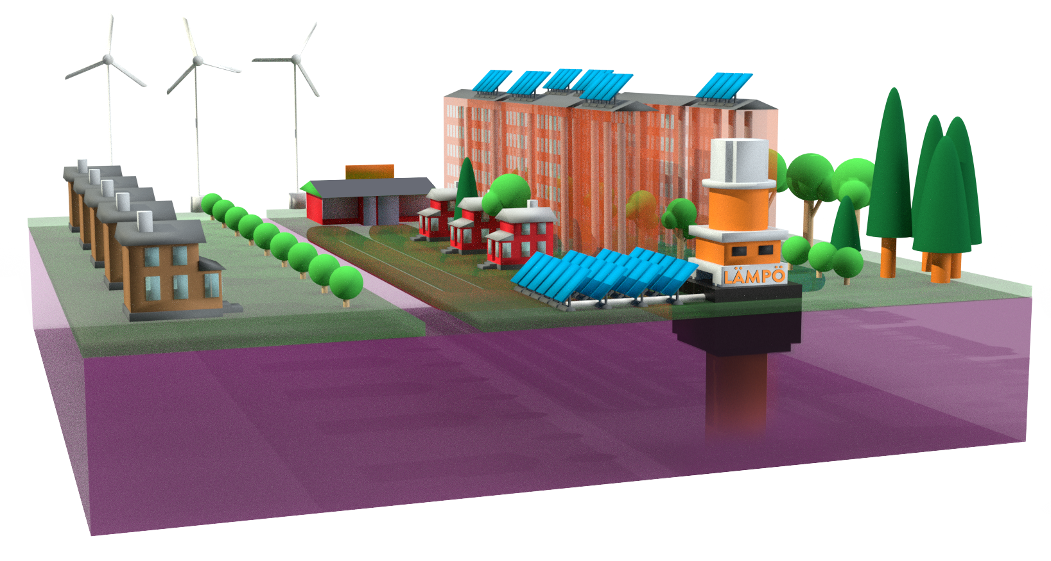
Kaukolämpöyhtiöt ovat uudistaneet viime vuosina tuotanto- ja jakelujärjestelmiään tehokkaammiksi ja vähäpäästöisemmiksi. Muutos jatkuu ja päästöllisiä polttoaineita korvataan energiaturvallisuudesta huolehtien uusiutuvalla ja muuhun kuin polttoon perustuvalla tuotannolla.
Uuden teknologian pilotointia tehdään koko kaukolämpöjärjestelmän laajuudelta tuotannosta, jakelusta, varastoinnista aina asiakasratkaisuihin.
Kaukolämpöverkoissa siirrytään vaiheittain kohti matalampia lämpötiloja, mikä edistää uusien puhtaiden teknologioiden käyttöönottoa ja lämmön kausivarastointia.
Vedyn valmistamisen sivutuotteena syntyy runsaasti lämpöä, jota voidaan hyödyntää tuottavasti. Kaukolämpö voi tuoda vetytaloudelle merkittävän kansallisen kilpailuedun.
Yhtiöt selvittävät kaukolämpöjärjestelmän mahdollisuuksia toimia alustataloutena uusille palveluille.
Ala selvittää mahdollisuuksia käyttää hiilidioksidin talteenottoa ja kompensaatioita vähentääkseen jäljellä olevat päästöt.
Puhdistuva kaukolämpö

Slide 11

Ilmasto- ja energiapolitiikassa pitää turvata nopean muutoskyvyn omaavan kaukolämpöjärjestelmän toimintaedellytykset tarkistamalla ARA-tuet kaukolämpöä syrjimättömäksi.
Politiikalla tulee kannustaa monipuoliseen tuotantorakenteeseen, jotta energiaturvallisuus varmistetaan: Polttamiselle vaihtoehtoisten ratkaisujen edistämiseksi teollisen lämmöntuotannon ja -jakeluun liittyvä sähkövero pitää laskea minimiin ja tarjota näkymä energiaverotuksen kehityksestä vuoteen 2035.
Metsätalouden ja teollisuuden sivuvirtoihin perustuvien kestävien puupolttoaineiden käyttöedellytykset pitää turvata. Nopea irtautuminen turpeesta haastaa lämmön toimitusvarmuuden, josta huolehtiminen edellyttää metsänhoidon aktivointia ja tuontipuun käyttömahdollisuutta.
Vetytalouteen linkittyvien kaasujen käyttöä energiantuotannossa pitää parantaa.
Uuden teknologian ja varastoinnin kaupallistamista pitää tukea ja samansuuntaisia hankkeita tulisi koordinoida valtakunnallisesti. Pohjoismaista yhteistyötä on kehitettävä EU:n TKI-hankkeisissa.
Pienydinreaktorien luvitusta täytyy nopeuttaa ja sujuvoittaa ydinenergialain päivityksen yhteydessä sekä kasvattaa kansainvälistä yhteistyötä laitosten sarjavalmistuksen mahdollistamiseksi.

Slide 12

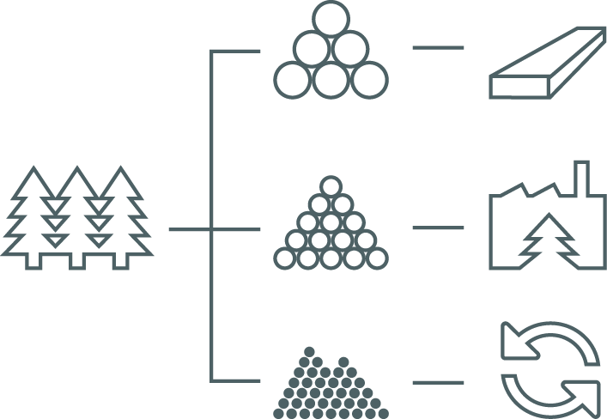
Kotimainen biotalous
Energiaturve poistuu hallitusti päästökaupan myötä 2030-luvulla. Ylimenokauden aikana turvetta tarvitaan lämmön toimitus-varmuuden takeena ja puu-polttoaineiden kysyntäpaineen hillitsemisessä.
Puupolttoaineisiin kohdistuvaa kasvavaa kysyntäpainetta pitää vähentää edistämällä poltolle vaihtoehtoisten kaukolämmön tuotantotapojen kehittymistä.
Metsätalouden toiminta-suosituksia täytyy kehittää, jotta luonnon monimuotoisuus huomioidaan vielä nykyistä paremmin. Energia-ala tehostaa toimintasuositusten käyttöönottoa päivittämällä hankinta-suositustaan.
Energiantuotannossa tarvittavan pienpuun saanti varmistetaan hyvällä metsänhoidolla.
Yhtiöt kehittävät puupoltto-aineiden varastoitavuutta ja toimitusvarmuutta irtauduttaessa turpeesta ja fossiilisista polttoaineista.
Resursseja nuoren metsän hoitoon täytyy lisätä, jotta edistetään puuston järeytymistä ja metsien kasvua sekä puupolttoaineen saatavuutta.
Metsätalouden ja teollisuuden sivuvirtoihin perustuvien puupolttoaineiden energiakäytön jatkuvuus pitää turvata.

Slide 13
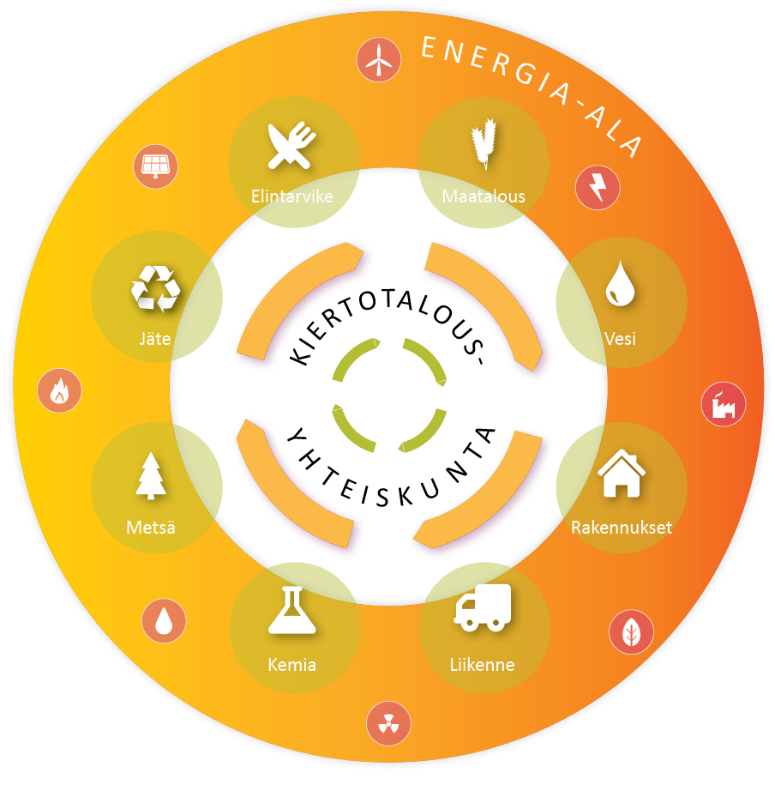
Puhtaan energian avulla kiertotaloudesta tulee totta
Kiertotalous on laaja-alaista ja vaatii tavan-omaiset sektorirajat ylittävää osaamista. Suurten kokonaisuuksien hallinta edellyttää yhteistyötä, tiedon saatavuutta ja toimivia verkostoja.
Kiertotalouden kannusteita pitää kohdentaa sektorirajat ylittäviin innovaatioihin ja hukkalämpöjen hyödyntämiseen tarjoamalla kehitystukea sekä alentamalla kierrätyslaitosten sähköveroa.
Kiertotalouden yhteiskunnallinen visio, energia-alan rooli ja sääntely pitää selkeyttää.
Päästöjen vähentämiseksi jätteen syntypaikka-lajittelua ja kierrätystä täytyy tehostaa.
Kierrätetyt materiaalit pitää hyödyntää paremmin.
Hiilidioksidin talteenottoa ja hyötykäyttöä täytyy kehittää.
On tehtävä jätteenpolton Green Deal, jonka puitteissa rakennetaan jätehuoltoketjun yhteishankkeita kierrätyksen tehostamiseksi esimerkiksi pk-yrityksissä.
Kuntatason päästölaskentaa pitää kehittää, jotta jätteen käsittelyn päästöt näkyisivät jätteen syntypaikan ilmastolaskelmassa. Tämä kannustaa jätteen kierrättämiseen ja energiahyödyn-tämiseen sähkönä, lämpönä ja biokaasuna.
Energia-alalla on keskeinen rooli kiertotalousyhteiskunnan rakentamisessa.

Slide 14
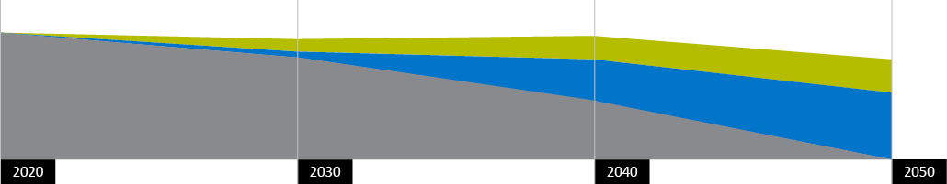
Puhdistuva kaasu
Puhtaan kaasun kehittäminen, tuotanto ja käyttöönotto on varmistettava päästökauppaa vahvistamalla.
Biokaasun edistäminen edellyttää kansallisen biokaasuohjelman laatimista.
Biokaasun verottomuus on säilytettävä ja notifioitava EU:ssa.
Kaasun verotus on pidettävä kilpailukykyisenä, jotta puhtaalle energiajärjestelmälle tärkeä toimiva ja kattava kaasuverkosto voidaan ylläpitää.
Puhtaiden kaasujen kuten, synteettiset kaasut ja vety, edistämiseksi tarvitaan kansallinen strategia, joka kehittää Suomen teknologista kilpailukykyä ja tukee uuden energiajärjestelmän kehitystä.
Vetyratkaisuja pitää edistää alentamalla teollisuuden sähköveroa ja luomalla näkymä pitkänaikavälin energiaverotuksesta.
Kaasun puhdistuminen etenee Euroopassa vahvasti 2030-luvulla. Kaasuverkkoja kehitetään ja niissä siirrytään vähitellen käyttämään biokaasua ja vetyä. Kaasulla on suuri merkitys koko energiajärjestelmän vähähiilisyyden mahdollistamisessa osana sektori-integraatiota.
Biokaasu
Vety
Maakaasu
Lähde: Guidehouse, Gas Decarbonisation Pathways 2020.

Slide 15

Energia ratkaisijana
Hiilineutraali yhteiskunta perustuu energiayhtiöiden toteuttamille käytännön ratkaisuille

Slide 16
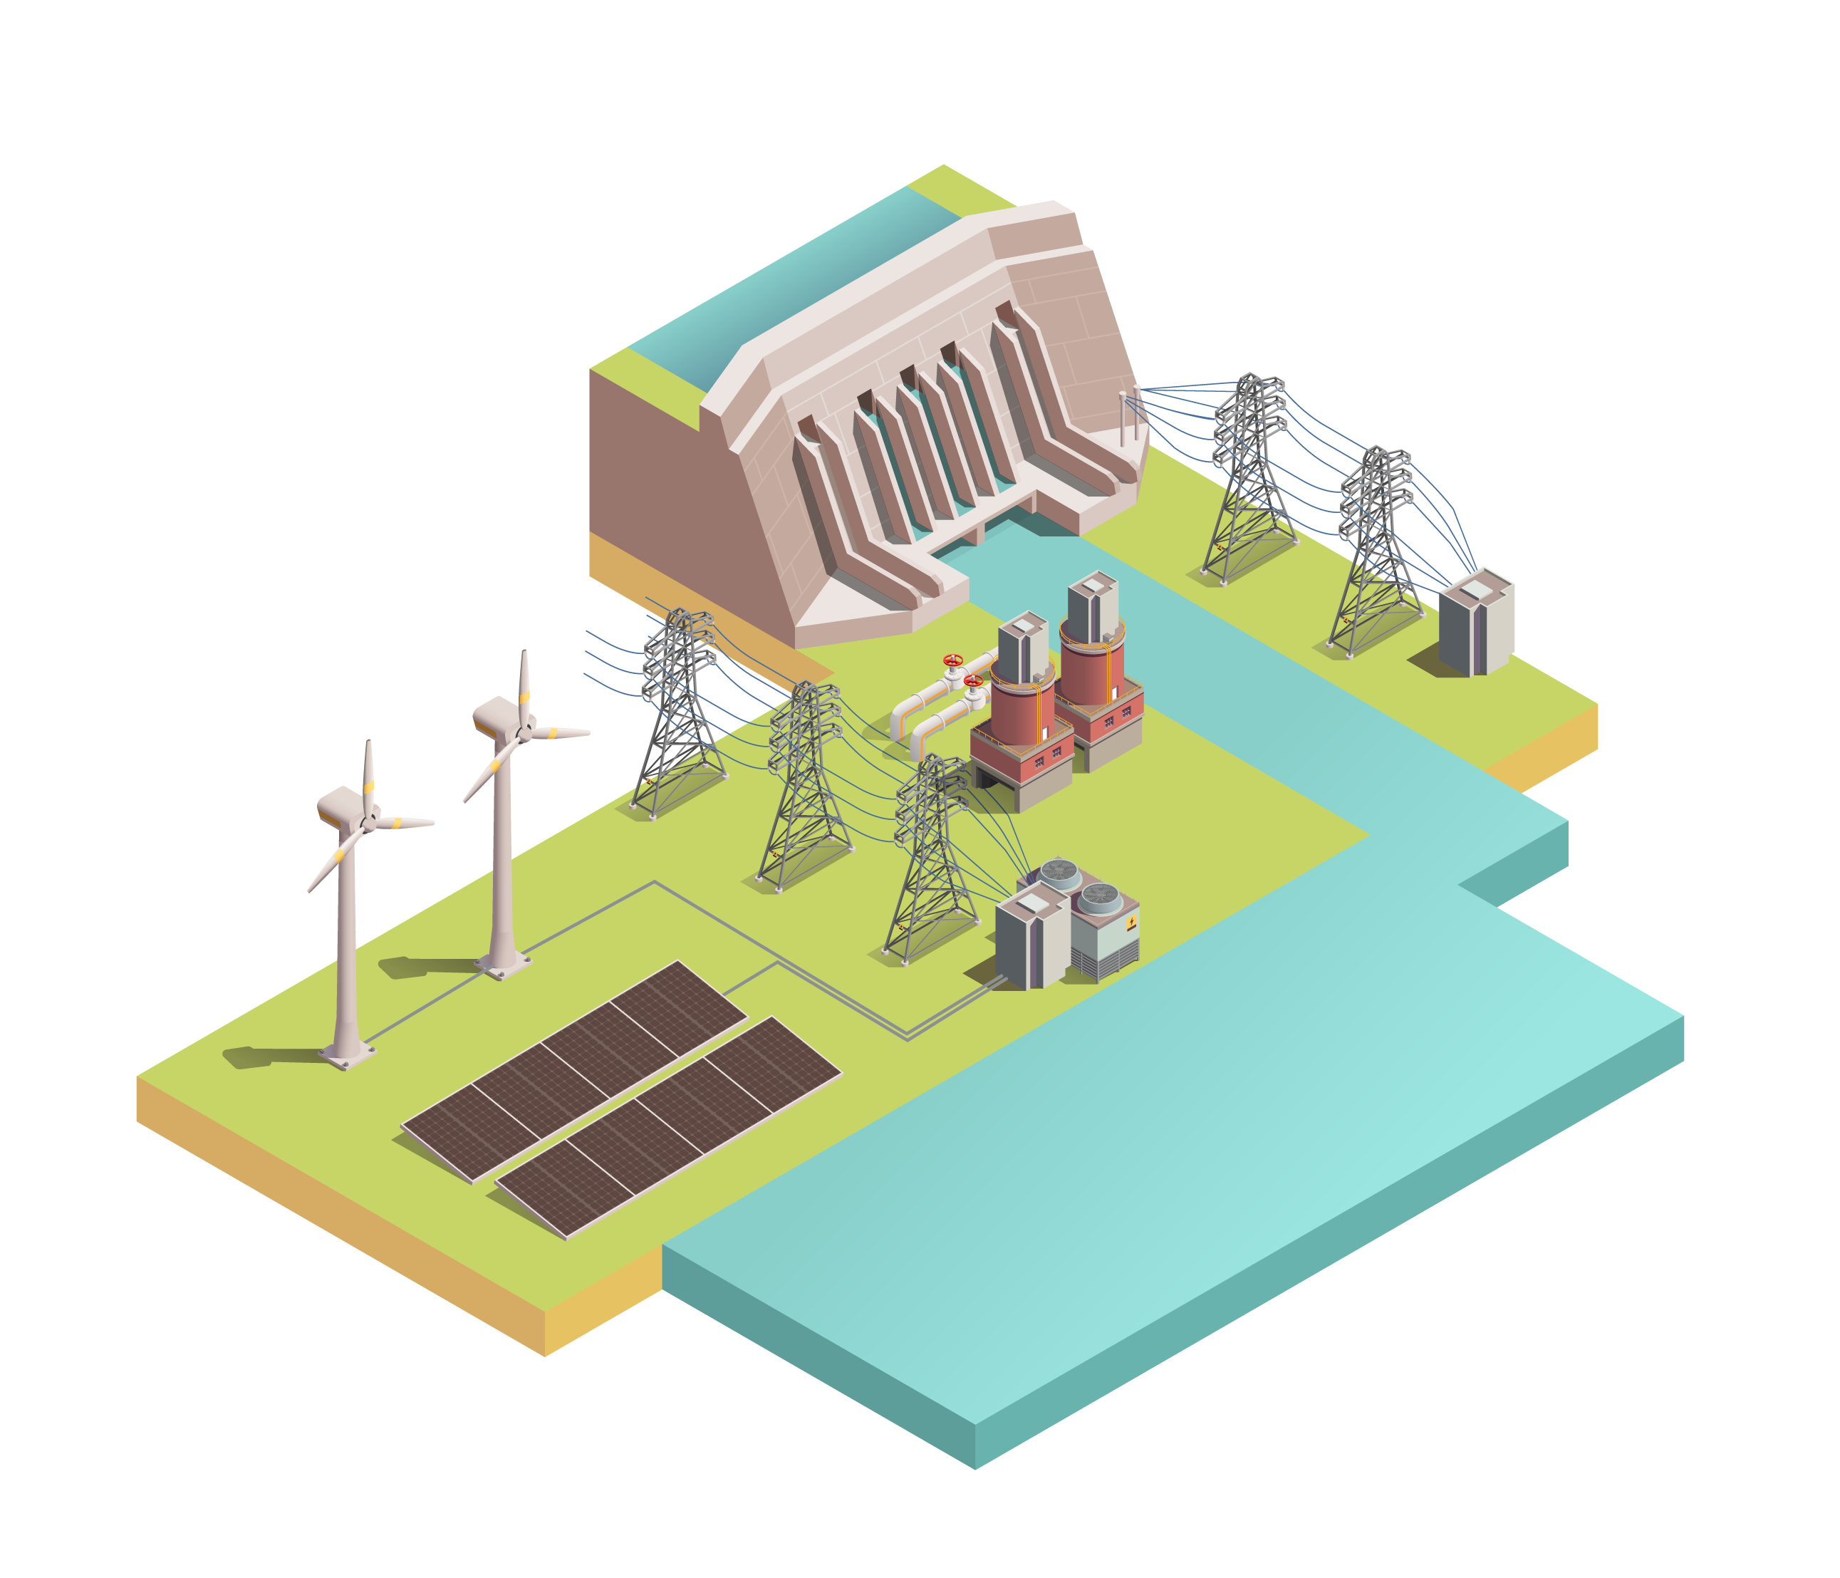
Ilmasto vaatii tehokkaita toimia
Päästöttömyyteen tarvitaan erityisesti sähköä ja sen avulla tuotettavia lämpöä, kaasuja ja nesteitä.
Teollisuuden ja muun yhteiskunnan sähköistäminen edellyttää arvion mukaan jopa 50 % kasvua sähkönkulutuksessa.
Hiilineutraaliin yhteiskunnan rakentamiseksi tarvitaan markkinaehtoista sähköntuotantoa, energiatehokkuutta, säätövoimaa, siirtoyhteyksien vahvistamista ja uutta teknologiaa.
Kaukolämmön ja -jäähdytyksen tuotannossa siirrytään päästöllisistä polttoaineista päästöttömiin ja hyödynnetään teollisuuden sekä liike- ja palvelurakennusten tuottamia hukkalämpöjä.
Energiamurros vaatii mittavia investointeja. Yhteiskunnan pitää vauhdittaa muutosta poistamalla sähköistymisen ja muun puhtaan energiateknologian käyttöönoton esteitä sekä tukemalla uuden energiateknologian tutkimusta ja kehittämistä.

Slide 17
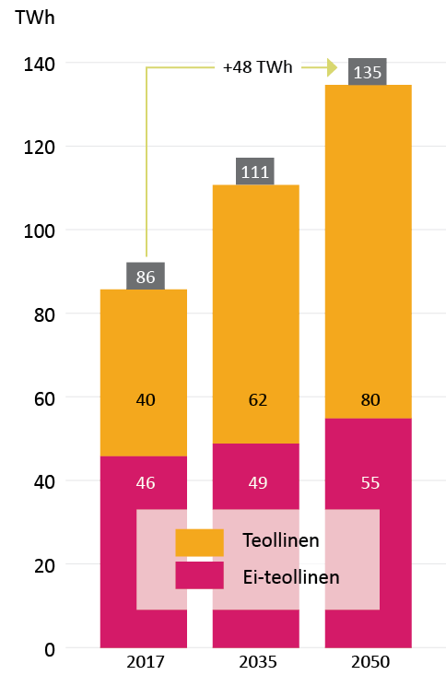
Sähköistyvä teollisuus
Voimakkaan sähköistymisen skenaario
Teollisuuden sähköistymistä pitää edistää:
  Ilmastopolitiikan näkymä pitää vahvistaa vuoden 2030 jälkeiselle ajalle.
  Uusien teknologioiden kehitystyö tarvitsee tukea.
  Sähköistymisestä pitää tehdä taloudellisesti kannattavaa.
  Pohjoismainen yhteistyö vahvistaa sähkömarkkinoita:
  Sähkönsiirtoverkkojen ja pohjoismaisen yhteistyön tiivistäminen turvaavat tehon riittävyyttä ja mahdollistavat markkinoiden tehokkaan toiminnan.
  Teollisuuden vähähiilistyminen antaa sähkönkysyntäsignaalin, joka luo pohjaa uusille investoinneille sähköntuotantoon.
Lähde: AFRY Finnish Energy Low Carbon Roadmap, 2020.

Slide 18
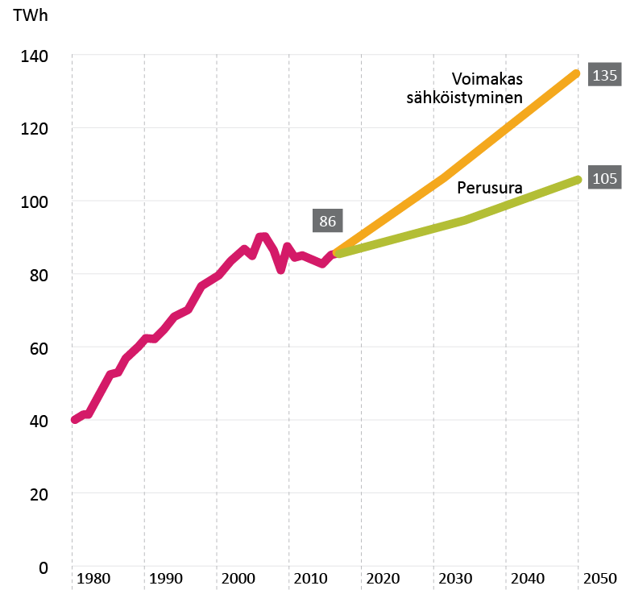

Teollisuuden sähköistyminen toteutuu asteittain tulevina vuosikymmeninä. Nykyisellä teollisella tuotantorakenteella muutos saattaa tarkoittaa sähköenergian tarpeen kasvua jopa 50 prosentilla.
Teollisuuden päästöt vähenevät muun muassa korvaamalla teollisuuden omassa sähkön ja lämmöntuotannossa fossiilisia polttoaineita puhtailla energia-lähteillä sekä prosessien sähköistämisellä.
Teollisuuden investointeja pitää vauhdittaa selkeyt-tämällä luvitusprosesseja ja kehittämällä kattava poikki-hallinnollinen sähköinen asiointijärjestelmä.
Pitää luoda kansallinen puhtaiden kaasujen strategia. Sähkö- ja lämpöjärjestelmän tarvitsema jousto täytyy varmistaa energiajärjes-telmien integroinnilla.
Lähde: AFRY Finnish Energy Low Carbon Roadmap, 2020.

Slide 19
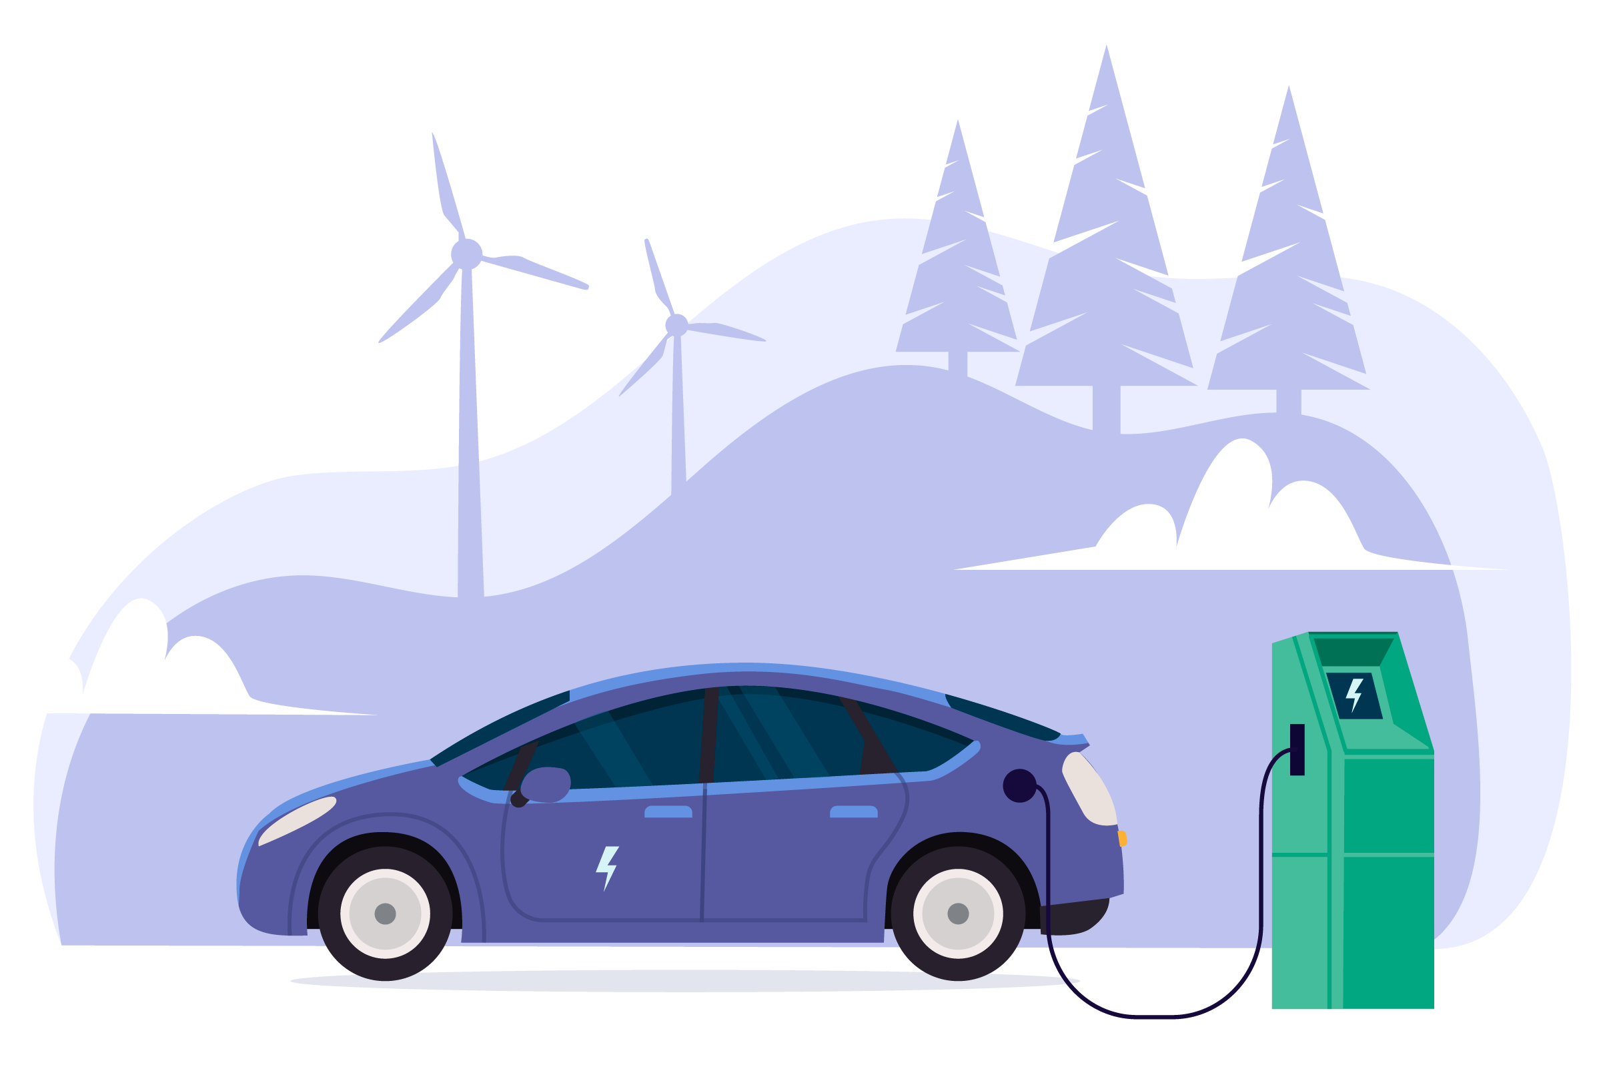
Liikenteen puhdistuminen
Työsuhdeautojen verotusarvon muuttaminen päästöperusteiseksi nopeuttaa tieliikenteen päästöjen puhdistumista.
Biokaasun laajamittainen käyttö pellolta tankkiin vaatii kotimaisen biokaasuohjelman laatimista.
Vähäpäästöisten ajoneuvo- ja autoveroa on alennettava jyrkentämällä päästökerrointa.
Energiaverotuksen tiekarttatyössä pitää selvittää lataussähkön siirtäminen alempaan veroluokkaan.
Rakennusten energiatehokkuusdirektiivin kansallisessa toteutuksessa pitää huolehtia, että taloyhtiöissä on latausmahdollisuus.
Biokaasun nykyinen verottomuus on säilytettävä ja notifioitava EU:ssa.
Lataus- ja kaasutankkausverkosto pitää laajentaa koko maahan.
Uusien vähäpäästöisten teknologioiden edistäminen on välttämätöntä niin raskaassa liikenteessä, meressä ja ilmassa.
Tieliikenteen osuus Suomen liikenteen päästöistä on noin 90 % ja niiden vähentäminen edellyttää kaikkien puhtaiden vaihtoehtojen kasvavaa hyödyntämistä.

Slide 20
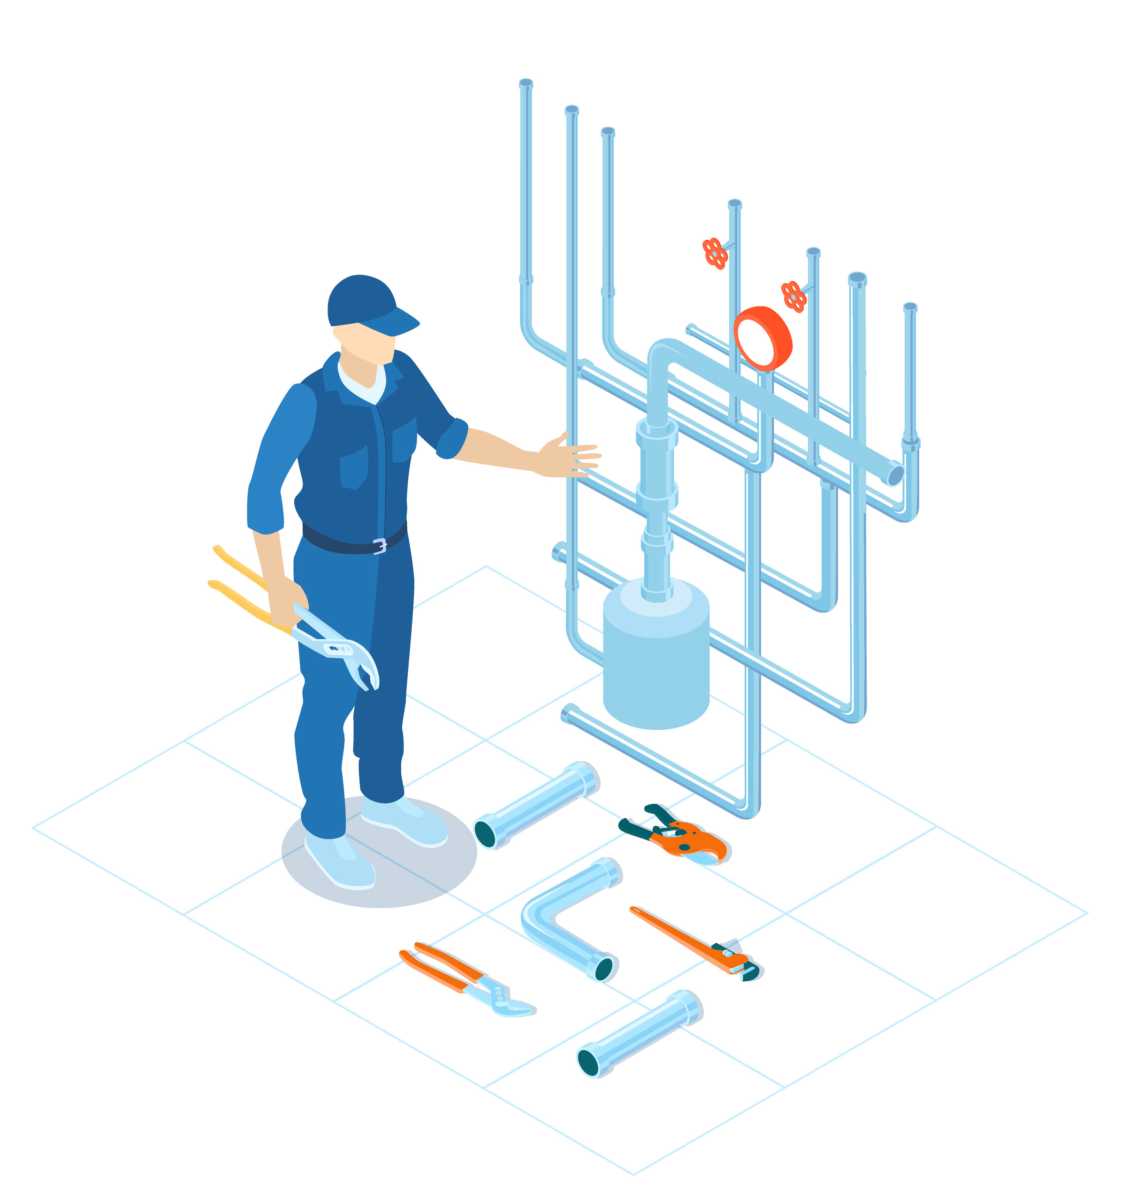
Kestävät lämmitysratkaisut
Kaukolämpöverkot mahdollistavat monipuolisen valikoiman päästötöntä lämpöä.
TKI-rahoitusta pitää lisätä asumiseen, rakennuksiin ja kaupunkeihin liittyvien palvelujen kehittämiseksi.
ARAn energia-avustusten perusteet pitää välittömästi muuttaa tukemaan yhteiskunnan vähähiilistymistä.
Uusien velvoitteiden on mahdollistettava energiatehokkuuden parantamisen korjausrakentamisessa kustannustehokkaasti. Lämmitysmuotoja pitää kohdella tasapuolisesti.
Pitää selvittää tarpeet ja kustannustehokkaat vaihtoehdot rakennusten sopeuttamisesta matalalämpöjärjestelmiin.
Energiatehokkuussopimusten tavoitteet ja ohjeet pitää yhtenäistää siten, että ne ohjaavat päästöjen vähentämiseen.
Puhtaiden kaasujen edistämiseksi tarvitaan kansallinen strategia.
Valinnanvapaus lämmitysmarkkinoilla pitää säilyttää maankäyttö- ja rakennuslain kokonaisuudistuksessa.
Hukkalämpöjen hyötykäyttöjä täytyy parantaa maankäyttö- ja rakennuslain kokonaisuudistuksessa kaavoituksen keinoin. Sähköveron alentaminen nopeuttaa kaikkien poltolle vaihtoehtoisten tuotantoteknologioiden käyttöönottoa teollisessa mittakaavassa.
Päästökaupan kanssa päällekkäinen ilmasto-ohjaus rakentamisen sääntelyssä pitää purkaa.
Alkuperäsääntelyä pitää kehittää lämmitystapaneutraalisti.

Slide 21

Uusi energiajärjestelmä

Slide 22

Energia-alan visio
Uusi energiajärjestelmä asiakaskeskeisessä kiertotaloudessa

Slide 23
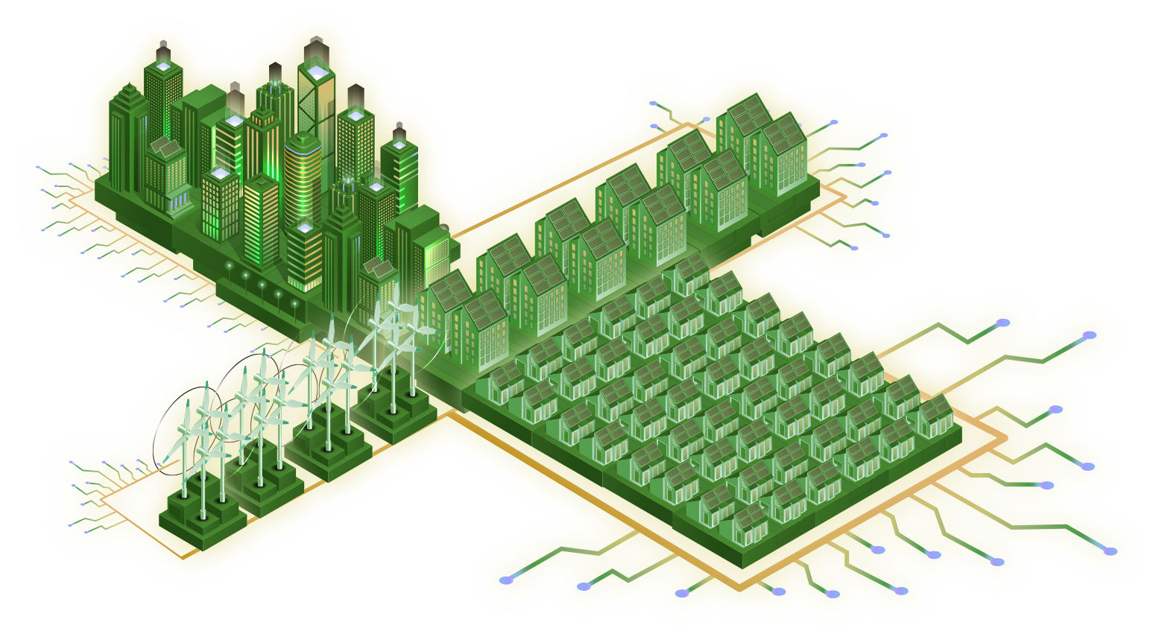
Uusi energia-järjestelmä
Päästötön, kustannustehokas ja toimitusvarma energiajärjestelmä perustuu eri sektoreiden älykkääseen integrointiin ja innovatiivisiin ratkaisuihin.
Sektori-integraatio merkitsee teollisuuden, liikenteen ja lämmityksen kytkeytymistä sähkö-, kaukolämpö- ja kaasuverkkojen kautta toisiinsa. Samalla asiakkaan rooli muuttuu energian kuluttajasta myös sen varastoijaksi ja mahdolliseksi tuottajaksi.
Energiamurros on käynnissä ja edellyttää jatkuvia investointeja. Haasteena on siirtymän toteuttaminen kannattavasti. Yhteiskunta voi vauhdittaa siirtymää panostamalla tarvittavan teknologian tutkimukseen, kehitykseen ja pilotointiin.
Yhteistyö asiakkaiden kanssa avaa mahdollisuuksia kehittää uusia lämmitysratkaisuja, ja rikastaa energiajärjestelmää osallistavaksi ja vuorovaikutteiseksi.
Uuden energiajärjestelmän rakentaminen tarvitsee monipuolisia osaajia ja uutta tietotaitoa kaikkialle Suomeen.

Slide 24

Energian sektori-integraatio
ÄLY
Tulevaisuutta rakentava viisas energiapolitiikka luo edellytyksiä järjestelmätason muutokselle. Tämän muutoksen kannalta keskeistä on:
Yksi ratkaisu ei sovi kaikkialle. Päätöksenteossa pitää huomioida paikalliset olosuhteet.
Älykkään energiajärjestelmän rakentaminen edellyttää hallinnollisten esteiden purkamista. Verotus ei vielä tunnista energialähteiden muunnoksia.
Sähkö-, lämpö- ja kaasumarkkinoiden eroavaisuudet pitää tunnistaa.
Energiaverkot mahdollistavat siirtymisen älykkääseen energiajärjestelmään.
Energiajärjestelmämme puhdistuu olemassa olevin ohjauskeinoin. Energia-alan yritykset ovat sitoutuneet vastaamaan yhteiskunnan tarpeeseen siirtyä hiilineutraaliuteen.
Energia-alan sektori-integraatio ratkaisee:
kansalaisten ja yritysten energia- ja liikkumistarpeet kustannustehokkaasti ja puhtaasti.
eri energiamuotojen tehokkaan käytön, siirron ja monipuolisuuden. Sähkö on keskeinen, muttei ainoa energiamuoto tulevaisuuden energiajärjestelmässä.
energiaverkkojen tehokkaan kehittämisen.
HINTA
TEHOKKUUS
JOUSTAVUUS
PUHTAUS

Slide 25
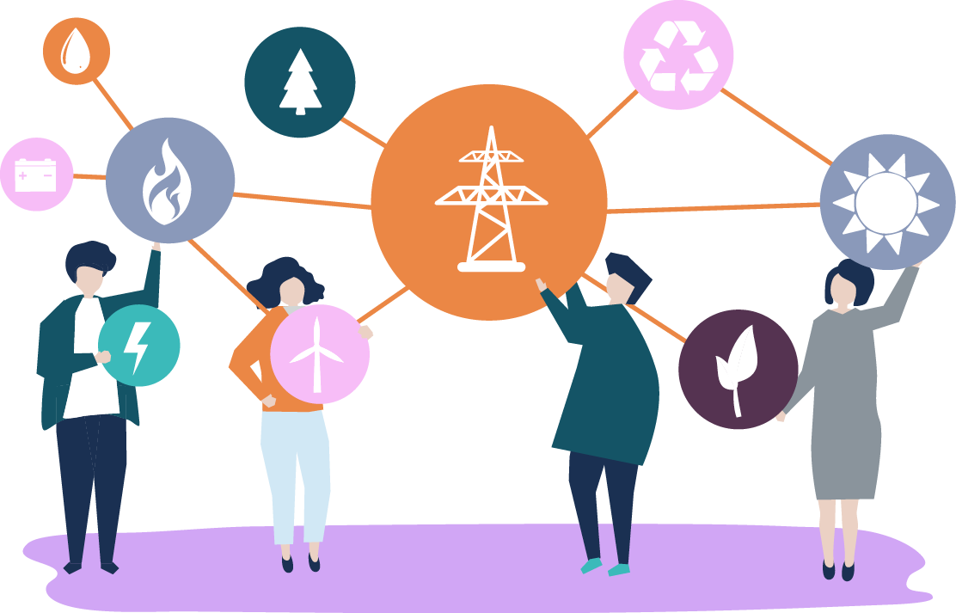
Muutoksen mahdollistavat energiaverkot
Yhteiskunnan ja erityisesti teollisuuden voimakas sähköistyminen edellyttää koko sähköjärjestelmän vahvistamista. Verkkoyhtiöt mahdollistavat osaltaan sähköintensiiviset investoinnit.
Energia-ala lisää sähkön tuotantoa ja verkkoinves-tointeja kysynnän mukaan. Investoinnit edellyttävät teollisuuden kysyntäsignaalia ja avointa keskustelua riittävän ajoissa.
Kaukolämpöverkkojen siirtymää matalalämpöisiksi pitää selvittää sidosryhmä-yhteistyönä tunnistamalla muutoksen esteet ja hyödyt erillisessä ohjelmassa sekä rahoittamalla mallinnustutkimusta ja pilotointihankkeita.
Puhtaiden kaasujen edistämiseksi pitää tehdä kansallinen strategia, joka vahvistaa kaasuverkkoja osana tulevaisuuden energiamarkkinaa ja eri sektoreiden integroitumista.
Hallinnolliset kustannukset ja erityisesti byrokratia hidastavat toimivien energiaverkkojen kehittämistä.
Toimitusvarman sähkön saanti pitää varmistaa sähkömarkkinalain ja regulaation kautta.
Sähkön kulutuksen lisääntyminen edellyttää panostuksia sähköjärjestelmän tasapainon ylläpitämiseksi. Tämä tarkoittaa jouston ja varastoinnin kehittämistä.

Slide 26

Yhteistyö asiakkaan kanssa vahvistuu ja monipuolistuu
Markkinat mahdollistavat parhaat vaihtoehdot asiakkaille.
Sääntelyn pitkäjänteisyys pitää varmistaa, jotta kustannustehokkuus toteutuu yhtiöiden panostaessa tuotteiden ja palveluiden kehittämiseen.
Yhteiskunnan panostukset pitää suunnata tuotekehitykseen ja pilotointiin sekä asiakkaiden neuvontaan uusista mahdollisuuksista.
Sähköistä asiointia pitää edistää purkamalla energia-alan muita toimialoja rajoittavampaa sääntelyä.
Älykkäät energiaverkot toimivat alustana uusille palveluille ja ratkaisuille.
Älykkään energiajärjestelmän kehitystyö on jo hyvässä vauhdissa. Asiakkaiden toiveet, tarpeet ja turvallisuus ohjaavat energia-alan isoa muutosta. Energia-alan palvelut mahdollistavat asiakkaiden arvovalinnat, heidän haluamansa osallistumistavat ja keinot vaikuttaa kustannuksiinsa. Asiakas voi omalla energiankäytöllään, varastoillaan ja tuotannollaan osallistua koko järjestelmän tasapainottamiseen ja ansaita tarjoamalla näitä palveluja – yleensä täysin automatisoidusti.

Slide 27

Kehittyvä osaaminen
Energiamurroksen keskiössä ja ilmaston-muutoksen hillinnässä tarvitaan alalle kaikki parhaat tekijät. Ilmastohaasteen ratkaiseminen antaa uusia mahdolli-suuksia työmarkkinoille. Energia-ala tarvitsee sekä kokeneita että uusia tekijöitä, jotka kehittävät ja luovat uusia ratkaisuja.
Energiamurros ja vähähiilisyyden saavuttaminen tarkoittavat myös taloudellista panostusta osaamiseen. Luonnontieteellis-matemaattisten aineiden rooli on tässä olennainen: jo peruskoulusta meidän täytyy luoda pohja tulevaisuuden huippuosaamiselle, jota ilman suomalaiset yritykset eivät pärjää.
Ala tarjoaa merkityksellistä työtä niin asentajille, asiakaspalvelijoille, tuotekehittäjille, digi-alan osaajille kuin ydinfyysikoille. Poikkitieteellisyyden ja moniosaamisen tarve kasvaa.
Uusi osaaminen, jota energiamurroksessa tarvitaan:
liiketoiminnallinen ja tekninen ymmärrys
digitalisaatio
data-analytiikka
oppimiskyky ja vuorovaikutustaidot
asiakaskeskeisyys
projektijohtaminen

Slide 28

Hiilineutraali yhteiskunta syntyy energia-alan ja päättäjien yhteistyöllä.
Ennakoiva energia- ja ilmastopolitiikka mahdollistaa siirtymisen hiilineutraaliin yhteiskuntaan. Markkinat ohjaavat yhtiöt puhtaisiin ratkaisuihin ja antavat päätösvallan asiakkaille.
Energiayhtiöiden teot auttavat teollisuutta, liikennettä, palveluita ja lämmitystä vähentämään päästöjä.
Energiaverkkojen kehittäminen on energiamurroksen perusta.
Laaja-alainen energiaosaaminen takaa Suomen edelläkävijyyden.
EU:n on asetettava selkeät päästövähennystavoitteet vuosille 2040 ja 2050.
Päästökaupan kehittäminen ja laajentaminen on tärkein ilmastopolitiikan ohjauskeino.
Laaditaan energiaverotuksen tiekartta, jonka myötä päästöjen vähentämistä haittaavat energiaverot ja verorakenteet poistetaan.
Yhteiskunnan panostukset tulee kohdentaa tutkimukseen ja tuotekehitykseen.

